Slide 1
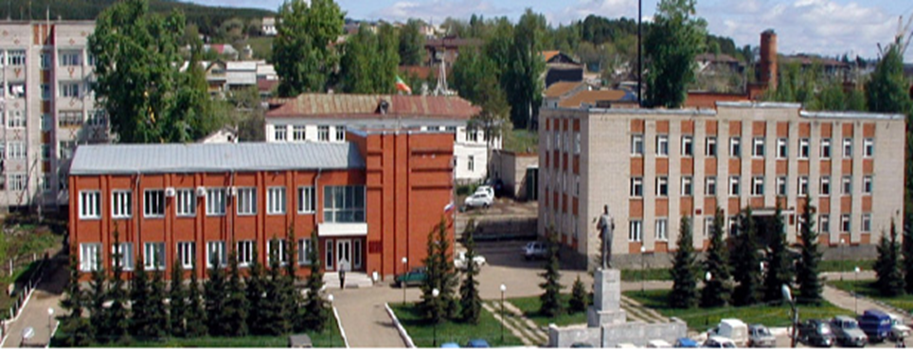
Бюджет Кукморского муниципального района на 2026год и на плановый период 2027 и 2028 годов

Slide 2

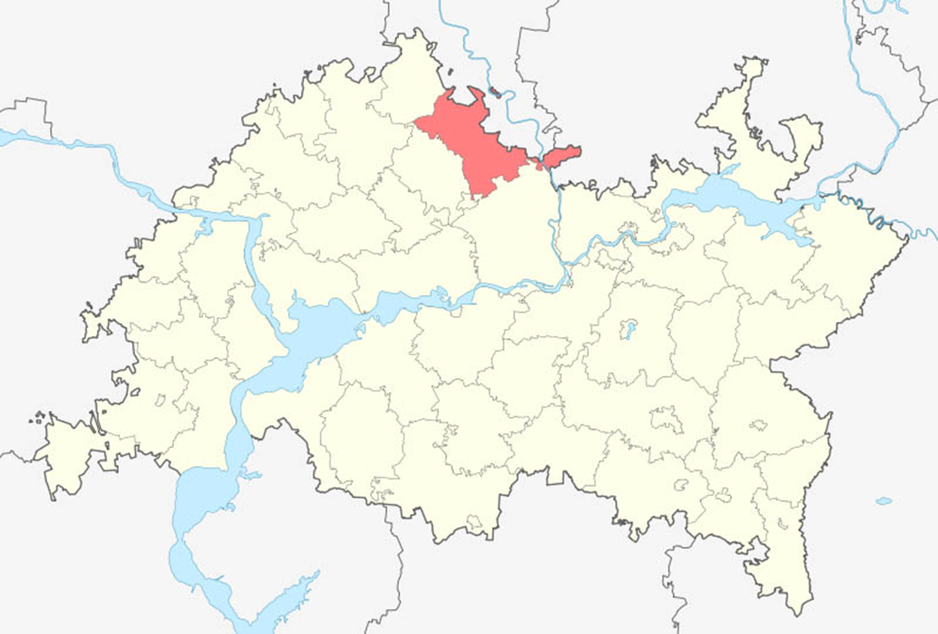
Расположение Кукморского района : на севере Республики Татарстан.
Площадь района: 1493 кв.км.
Население района: 52,2тысяч человек.
Районный центр: город Кукмор (расположен в 120 км от столицы
Республики Татарстан г.Казани, с которым имеется автомобильное и железнодорожное сообщение.

Slide 3
Бюджет - форма образования и расходования денежных средств, предназначенных для финансового обеспечения задач и функций государства и местного самоуправления
Федеральный бюджет и свод консолидированных бюджетов субъектов Российской Федерации (без учета межбюджетных трансфертов между этими бюджетами) образуют консолидированный бюджет Российской Федерации
Бюджет субъекта Российской Федерации и свод бюджетов муниципальных образований, входящих в состав субъекта Российской Федерации (без учета межбюджетных трансфертов между этими бюджетами), образуют консолидированный бюджет субъекта Российской Федерации
Бюджет муниципального района (районный бюджет) и свод бюджетов городских и сельских поселений, входящих в состав муниципального района (без учета межбюджетных трансфертов между этими бюджетами), образуют консолидированный бюджет муниципального района
Бюджетный процесс - регламентируемая законодательством Российской Федерации деятельность органов государственной власти, органов местного самоуправления и иных участников бюджетного процесса по составлению и рассмотрению проектов бюджетов, утверждению и исполнению бюджетов, контролю за их исполнением, осуществлению бюджетного учета, составлению, внешней проверке, рассмотрению и утверждению бюджетной отчетности
ОСНОВНЫЕ ПОНЯТИЯ

Slide 4
Бюджет Кукморского муниципального района
Республики Татарстан
1
бюджет муниципального района
Кукморский муниципальный район
1
бюджет городского поселения
Город Кукмор
29
бюджетов сельских поселений
Байлянгарское СП, Березнякское СП, Большекукморское СП, Большесардекское СП, Важашурское СП, Каенсарское СП, Каркаусское СП, Кошкинское СП, Лельвижское СП, Мамаширское СП, Манзарасское СП, Лубянское СП, Нижнеискубашское СП, Нижнерусское СП, Ныртинское СП, Нырьинское СП, Олуязское СП, Ошторма-Юмьинское СП, Починок-Кучуковское СП, Псякское СП, Сардекбашское СП, Село-Чуринское СП, Среднекуморское СП, Туембашское СП, Уркушское СП, Чарлинское СП, Ядыгерьское СП, Яныльское СП, Ятмас-Дусаевское СП

Slide 5
Основные характеристики консолидированного бюджета Кукморского района на 2026-2028годы
 | 2026 год | 2027 год | 2028 год
Доходы, тыс.руб | 3 293 395,29 | 3 445 192,30 | 3 473 285,22
Расходы, тыс.руб | 3 293 395,29 | 3 445 192,30 | 3 473 285,22
Профицит (дефицит), тыс.руб | 0,00 | 0,00 | 0,00

Slide 6
Из чего складываются доходы бюджета муниципального района
ДОХОД БЮДЖЕТА
Налоговые доходы – доходы от предусмотренных законодательством Российской Федерации федеральных налогов и сборов, в том числе от налогов, предусмотренных специальными налоговыми режимами, и законодательством Республики Татарстан от региональных налогов
Неналоговые доходы - платежи, которые включают в себя возмездные операции от прямого предоставления государством в пользование имущества и природных ресурсов, от различного вида услуг, а также платежи в виде штрафов или иных санкций за нарушение законодательства
Безвозмездные поступления – поступающие в бюджет денежные средства на безвозвратной и безвозмездной основе из других бюджетов (межбюджетные трансферты в виде дотаций, субсидий, субвенций и иных межбюджетных трансфертов), а также перечисления от физических и юридических лиц

Slide 7
Безвозмездные поступления
Межбюджетные трансферты - средства, предоставляемые одним бюджетом бюджетной системы Российской Федерации другому бюджету бюджетной системы Российской Федерации
Дотации
межбюджетные трансферты, предоставляемые на безвозмездной и безвозвратной основе без установления направлений и (или) условий их использования
Субсидии
межбюджетные трансферты, предоставляемые в целях софинансирования расходных обязательств, возникающих при выполнении полномочий органов государственной власти субъектов РФ по предметам ведения субъектов РФ и предметам совместного ведения РФ и субъектов РФ, и расходных обязательств по выполнению полномочий органов местного самоуправления по вопросам местного значения
Субвенции
межбюджетные трансферты, предоставляемые бюджетам субъектов Российской Федерации в целях финансового обеспечения расходных обязательств субъектов РФ и (или) муниципальных образований, возникающих при выполнении полномочий РФ, переданных для осуществления органам государственной власти субъектов РФ и (или) органам местного самоуправления
Иные межбюджетные трансферты
целевые средства, передаваемые из одного бюджета бюджетной системы РФ в другой бюджет, которые не относятся к дотациям, субсидиям или субвенциям.

Slide 8
Сведения о доходах консолидированного бюджета Кукморского района(тыс.руб)
Наименование | КВД | 2026г | 2027г | 2028г
ИТОГО ДОХОДОВ |  | 3 293 395,29 | 3 445 192,3 | 3 473 285,22
НАЛОГОВЫЕ ДОХОДЫ |  | 1 066 518,9 | 1 093 910,3 | 1 137 323,5
Налог на прибыль, доходы | 1 01 00000 00 0000 000 | 900 413,1 | 923 552,7 | 963 482,8
Налоги на товары (работы, услуги), реализуемые на территории РФ | 1 03 00000 00 0000 000 | 50 019,8 | 51 674,8 | 52 458,0
Налоги на совокупный доход | 1 05 00000 00 0000 000 | 64 907,0 | 67 503,8 | 70 203,7
Налоги на имущество | 1 06 00000 00 0000 000 | 37 374,0 | 37 374,0 | 37 374,0
Налоги, сборы и регулярные платежи за пользование природными ресурсами | 1 07 00000 00 0000 000 | 250,0 | 250,0 | 250,0
Государственная пошлина по делам, рассматриваемым в судах общей юрисдикции, мировыми судьями | 1 08 00000 00 0000 000 | 13 555,0 | 13 555,0 | 13 555,0
НЕНАЛОГОВЫЕ ДОХОДЫ |  | 22 293,0 | 22 622,0 | 22 950,0
Доходы от использования имуществ, находящегося в государственной и муниципальной собственности | 1 11 00000 00 0000 000 | 7 736,0 | 8 065,0 | 8 393,0
Платежи при пользовании природными ресурсами | 1 12 00000 00 0000 000 | 1 590,0 | 1 590,0 | 1 590,0
Доходы от продажи материальных и нематериальных активов | 1 14 00000 00 0000 000 | 12 893,0 | 12 893,0 | 12 893,0
Штрафы, санкции, возмещение ущерба | 1 16 00000 00 0000 000 | 74,0 | 74,0 | 74,0
БЕЗВОЗМЕЗДНЫЕ ПОСТУПЛЕНИЯ |  | 2 204 583,39 | 2 328 660,0 | 2 313 011,72
Дотации бюджетам субъектов РФ и муниципальных образований | 2 02 10000 05 0000 000 | 87 331,90 | 112 841,60 | 0
Субсидии бюджетам субъектов РФ и муниципальных образований | 2 02 20000 05 0000 000 | 1 304 922,30 | 1 332 505,10 | 1 350 518,10
Субвенции бюджетам субъектов РФ и муниципальных образований | 2 02 30000 05 0000 000 | 812 329,19 | 883 313,3 | 962 493,62

Slide 9
Структура доходов консолидированного бюджета Кукморского района на 2026год

Slide 10
Классификация расходов бюджета
Расходы бюджета распределяются по единой классификации для бюджетов бюджетной системы РФ, включающей 14 разделов:
Общегосударственные Национальная Национальная безопасность Национальная
вопросы оборона и правоохранительная экономика
деятельность
Жилищно-коммунальное Охрана окружающей Образование Культура,
хозяйство среды кинематография
Здравоохранение Социальная политика Физическая культура Средства массовой
и спорт информации
Обслуживание государственного Межбюджетные трансферты
(муниципального) долга общего характера бюджетам
бюджетной системы РФ
01
02
03
04
05
06
07
08
09
10
11
12
13
14

Slide 11
Сведения о расходах консолидированного бюджета Кукморского района
Наименование | Раздел, подраздел | 2026г (тыс.руб) | 2027г (тыс.руб) | 2028г (тыс.руб)
ИТОГО РАСХОДОВ |  | 3 293 395,29 | 3 445 192,3 | 3 473 285,22
ОБЩЕГОСУДАРСТВЕННЫЕ ВОПРОСЫ | 0100 | 175 379,29 | 190 467,1 | 207 009,42
Функционирование высшего должностного лица субъекта РФ и муниципального образования | 0102 | 26 740,0 | 26 740,0 | 26 740,0
Функционирование законодательных (представительных) органов государственной власти и представительных органов муниципальных образований | 0103 | 11 501,7 | 11 501,7 | 11 501,7
Функционирование Правительства РФ, высших исполнительных органов государственной власти субъектов РФ, местных администраций | 0104 | 70 048,6 | 80 154,9 | 92 878,6
Судебная система | 0105 | 147,7 | 17,5 | 14,0
Обеспечение деятельности финансовых, налоговых и таможенных органов и органов финансового надзора | 0106 | 13 487,0 | 13 487,0 | 13 487,0
Резервные фонды | 0111 | 5 845,7 | 5 845,7 | 5 845,7
Другие общегосударственные вопросы | 0113 | 47 608,59 | 52 720,3 | 56 542,42
НАЦИОНАЛЬНАЯ ОБОРОНА | 0200 | 7 418,7 | 8 282,3 | 10 561,2
Мобилизационная и вневойсковая подготовка | 0203 | 7 418,7 | 8 282,3 | 10 561,2
НАЦИОНАЛЬНАЯ БЕЗОПАСНОСТЬ И ПРАВООХРАНИТЕЛЬНАЯ ДЕЯТЕЛЬНОСТЬ | 0300 | 7 086,9 | 7 737,0 | 8 452,2
Защита населения и территории от чрезвычайных ситуаций природного и техногенного характера, пожарная безопасность | 0310 | 5 752,7 | 6 402,8 | 7 118,0
Другие вопросы в области национальной безопасности и правоохранительной деятельности | 0314 | 1 334,2 | 1 334,2 | 1 334,2
НАЦИОНАЛЬНАЯ ЭКОНОМИКА | 0400 | 128 180,4 | 121 771,1 | 119 171,0
Сельское хозяйство и рыболовство | 0405 | 2 528,3 | 2 528,3 | 2 528,3
Водное хозяйство | 0406 | 381,9 | 381,9 | 381,9
Транспорт | 0408 | 6 751,2 | 301,0 | 301,0
Дорожное хозяйство (дорожные фонды) | 0409 | 118 519,0 | 118 559,9 | 115 959,8
ЖИЛИЩНО-КОММУНАЛЬНОЕ ХОЗЯЙСТВО | 0500 | 409 493,30 | 346 496,1 | 138 036,0
Жилищное хозяйство | 0501 | 373 808,1 | 310 461,9 | 102 074,8
Благоустройство | 0503 | 35 685,2 | 36 034,2 | 35 961,2
ОХРАНА ОКРУЖАЮЩЕЙ СРЕДЫ | 0600 | 1 899,0 | 1 899,0 | 1 899,0
Охрана объектов растительного и животного мира и среды их обитания | 0603 | 1 899,0 | 1 899,0 | 1 899,0

Slide 12
Сведения о расходах консолидированного бюджета Кукморского района
Наименование | Раздел, подраздел | 2026г (тыс.руб) | 2027г (тыс.руб) | 2028г (тыс.руб)
ОБРАЗОВАНИЕ | 0700 | 2 069 324,5 | 2 202 088,9 | 2 351 069,8
Дошкольное образование | 0701 | 383 902,0 | 369 249,6 | 359 681,2
Общее образование | 0702 | 1 488 572,4 | 1 630 054,2 | 1 782 065,7
Дополнительное образование детей | 0703 | 100 134,5 | 100 134,5 | 100 134,5
Молодежная политика и оздоровление детей | 0707 | 66 915,6 | 71 499,0 | 76 550,1
Другие вопросы в области образования | 0709 | 29 800,0 | 31 151,6 | 32 638,3
КУЛЬТУРА, КИНЕМАТОГРАФИЯ | 0800 | 331 280,2 | 359 130,5 | 388 817,0
Культура | 0801 | 331 280,2 | 359 130,5 | 388 817,0
ЗДРАВООХРАНЕНИЕ | 0900 | 1 047,4 | 1 088,9 | 1 131,7
Санитарно-эпидемиологическое благополучие | 0907 | 1 047,4 | 1 088,9 | 1 131,7
СОЦИАЛЬНАЯ ПОЛИТИКА | 1000 | 38 882,4 | 40 085,0 | 41 127,9
Социальное обеспечение населения | 1003 | 779,7 | 798,8 | 799,8
Охрана семьи и детства | 1004 | 38 102,7 | 39 286,2 | 40 328,1
ФИЗИЧЕСКАЯ КУЛЬТУРА И СПОРТ | 1100 | 123 403,2 | 133 900,5 | 145 012,8
Физическая культура | 1101 | 121 339,1 | 131 836,4 | 142 948,7
Массовый спорт | 1102 | 2 064,1 | 2 064,1 | 2 064,1
Условно утвержденные расходы |  |  | 32 245,9 | 60 997,2

Slide 14
Контактная информация
Место нахождения (юридический адрес):
422110, Республика Татарстан, Кукморский район, г. Кукмор, ул. Ленина, д.15
Режим работы:
понедельник-пятница 08.00 - 17.00
обед 12.00 - 13.00
суббота-воскресенье - выходной
E-mail: kukm.fbp@tatar.ru
Председатель Финансово-бюджетной палаты Кукморского муниципального района Республики Татарстан
Самигуллин Ильнур Кафилович, телефон: (884364) 2-60-67

